Slide 1
第7章：粒子在电磁场中的运动
Schrödinger图像，Heisenberg图像，相互作用图像
量子态的不同表象
力学量的矩阵表示与表象变换
量子力学的矩阵形式
Dirac符号

Slide 2
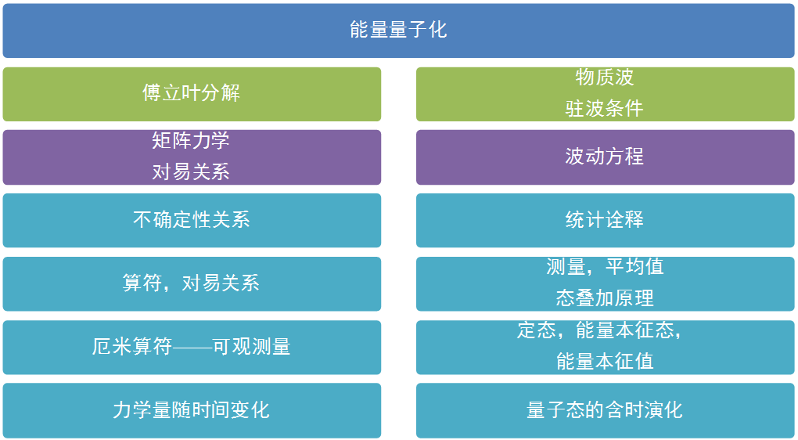

Slide 3
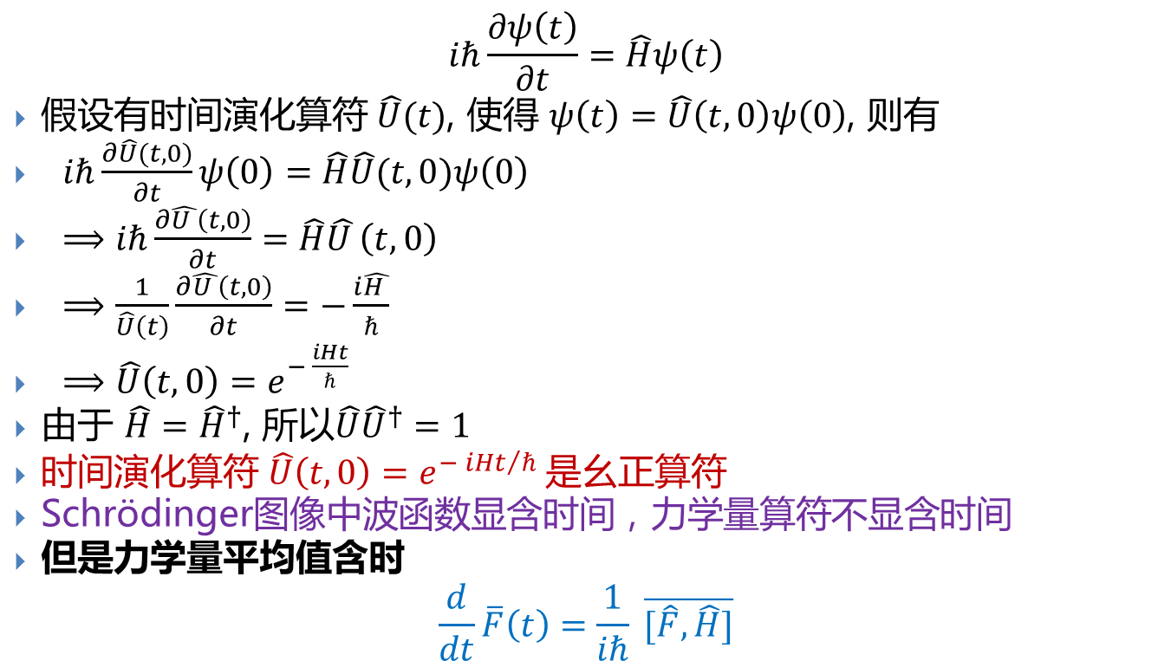
Schrödinger图像，时间演化算符
$$iℏ\frac{∂ψ\left(t\right)}{∂t}=\hat{H}ψ\left(t\right)$$
假设有时间演化算符 $\hat{U}(t)$, 使得 $ψ\left(t\right)=\hat{U}\left(t,0\right)ψ\left(0\right)$, 则有
$iℏ\frac{∂\hat{U}(t,0)}{∂t}ψ\left(0\right)=\hat{H}\hat{U}(t,0)ψ\left(0\right)$
$⟹iℏ\frac{∂\hat{U }\left(t,0\right)}{∂t}=\hat{H}\hat{U }\left(t,0\right)$
$⟹\frac{1}{\hat{U}\left(t\right)}\frac{∂\hat{U }\left(t,0\right)}{∂t}=−\frac{i\hat{H }}{ℏ}$
$⟹\hat{U}\left(t,0\right)=e^{− \frac{iHt}{ℏ}}$
由于 $\hat{H}={\hat{H}}^{†}$, 所以$\hat{U}{\hat{U}}^{†}=1$
时间演化算符 $\hat{U}\left(t,0\right)=e^{− {iHt}/ℏ}$是幺正算符
Schrödinger图像中波函数显含时间，力学量算符不显含时间
但是力学量平均值含时
$$\frac{d}{dt}\overline{F}\left(t\right)=\frac{1}{iℏ} \overline{[\hat{F},\hat{H}]}$$

Slide 4

能否让波函数不显含时间，力学量显含时间
$$\overline{F}\left(t\right)=\left(ψ\left(t\right),Fψ\left(t\right)\right)=\left(\hat{U}\left(t,0\right)ψ\left(0\right),F\hat{U}\left(t,0\right)ψ\left(0\right)\right)$$
$$=\left(ψ\left(0\right),{\hat{U}}^{†}\left(t,0\right)F\hat{U}\left(t,0\right)ψ\left(0\right)\right)$$
$$=\left(ψ\left(0\right),\hat{F}(t)ψ\left(0\right)\right)$$
$$\hat{F}\left(t\right)={\hat{U}}^{†}\left(t,0\right)\hat{F}\hat{U}\left(t,0\right)=e^{{iHt}/ℏ}\hat{F}e^{− {iHt}/ℏ}$$

Slide 5
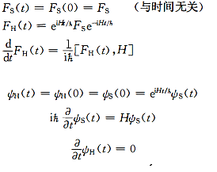

Heisenberg 图像
$\frac{d}{dt}\hat{F}\left(t\right)=\frac{1}{iℏ}\left[\hat{F}\left(t\right),\hat{H}\right]$
两种图像是等价的，凡物理上可测的结果都不会因所采取图像不同而异。例如，力学量的平均值和概率分布。守恒量在两个表象中也是等价的。
处理具体问题时，可根据情况采用较方便的图像

Slide 6
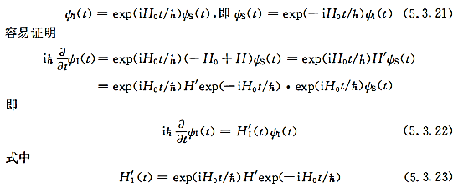

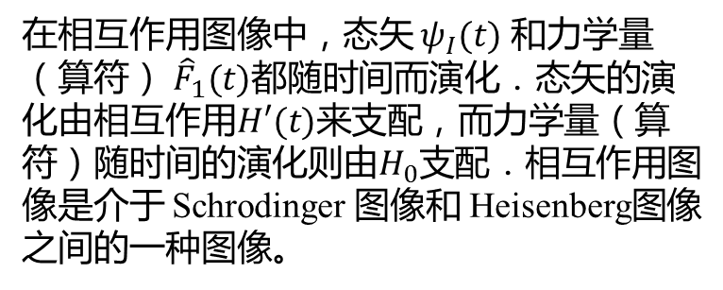
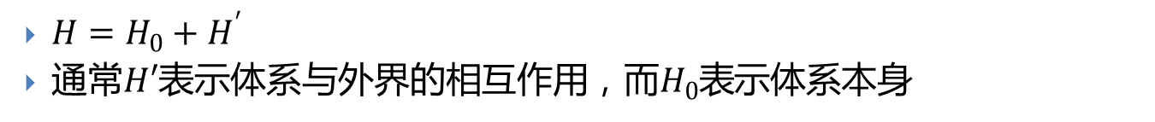
相互作用图像
$H=H_{0}+H^{′}$
通常$H′$表示体系与外界的相互作用，而$H_{0}$表示体系本身
在相互作用图像中，态矢 $ψ_{I}(t)$ 和力学量（算符）${\hat{F}}_{1}(t)$都随时间而演化．态矢的演化由相互作用$H′(t)$来支配，而力学量（算符）随时间的演化则由$H_{0}$支配．相互作用图像是介于 Schrodinger 图像和 Heisenberg图像之间的一种图像。

Slide 7
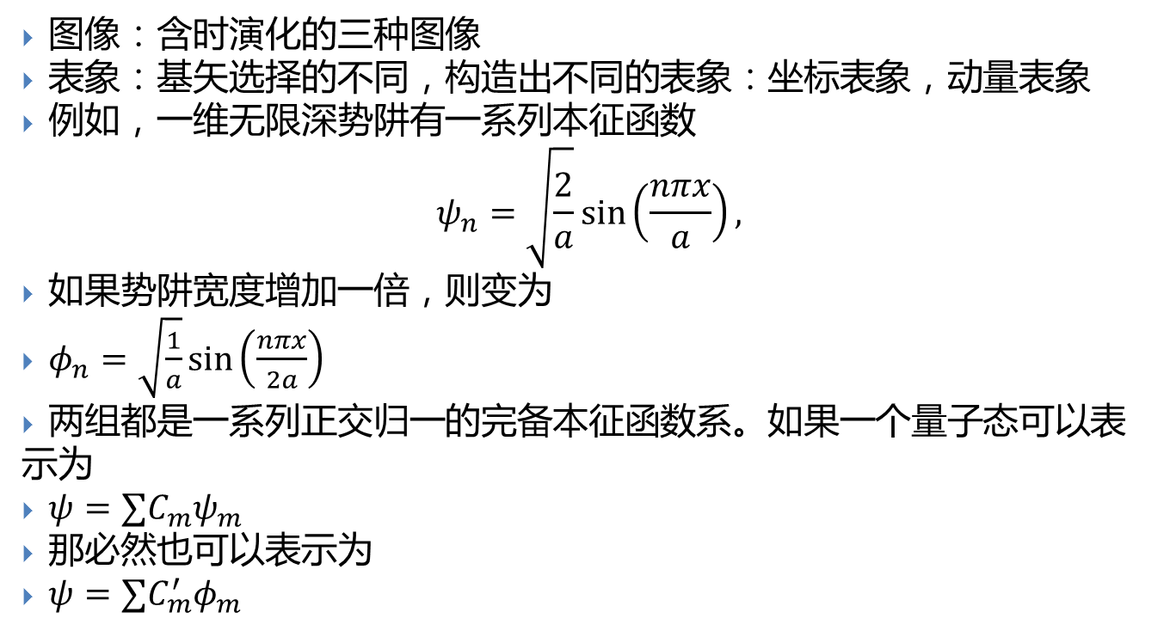
量子态的不同表象，么正变换
图像：含时演化的三种图像
表象：基矢选择的不同，构造出不同的表象：坐标表象，动量表象
例如，一维无限深势阱有一系列本征函数 $ψ_{n}=\sqrt{\frac{2}{a}}\sin\left(\frac{nπx}{a}\right),$
如果势阱宽度增加一倍，则变为
$φ_{n}=\sqrt{\frac{1}{a}}\sin\left(\frac{nπx}{2a}\right)$
两组都是一系列正交归一的完备本征函数系。如果一个量子态可以表示为
$ψ=∑C_{m}ψ_{m}$
那必然也可以表示为
$ψ=∑C_{m}^{′}φ_{m}$

Slide 8
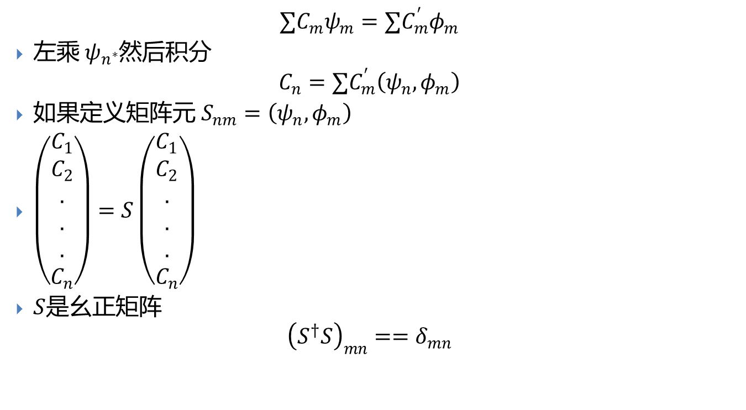
如何从一套本征函数系到另外一套本征函数系
$$∑C_{m}ψ_{m}=∑C_{m}^{′}φ_{m}$$
左乘$ψ_{n^{∗}}$然后积分
$$C_{n}=∑C_{m}^{′}\left(ψ_{n},φ_{m}\right)$$
如果定义矩阵元 $S_{nm}=\left(ψ_{n},φ_{m}\right)$
$\left(\begin{aligned}C_{1} \\ C_{2} \\ . \\ . \\ . \\ C_{n}\end{aligned}\right)=S\left(\begin{aligned}C_{1} \\ C_{2} \\ . \\ . \\ . \\ C_{n}\end{aligned}\right)$
$S$是幺正矩阵
$${\left(S^{†}S\right)}_{mn}==δ_{mn}$$

Slide 9
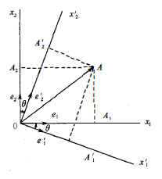
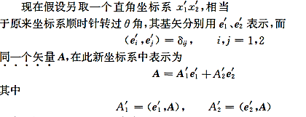

一套完备的正交归一本征函数系有何意义
如图，平面直角坐标系基矢为$e_{1},e_{2}$, 彼此正交 $\left(e_{i},e_{j}\right)=δ_{ij}$
平面上任意矢量可以表示为
$$A=A_{1}e_{1}+A_{2}e_{2}$$
$$A_{1}=\left(e_{1},A\right), A_{2}=\left(e_{2},A\right)$$

Slide 10
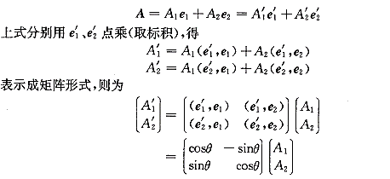
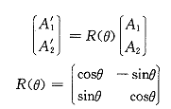
任意量子态可由一组正交完备基矢构成，与平面空间里的基矢相类似，定义这一正交完备基矢的空间为Hilbert空间

